Slide 1
МДК.01.03 Разработка мобильных приложений

Slide 2
Тема занятия:
Структура и принципы функционирования мобильного приложения

Slide 3
1. Компоненты приложения

Slide 4
1. Компоненты приложения
Архитектура Android-приложений основана на идее многократного использования слабосвязанных компонентов, которые являются основными строительными блоками приложения и собираются воедино с помощью программного манифеста.
Манифест - файл, описывающий все компоненты приложения и способы их взаимодействия, а также метаданные, в том числе требования к платформе и аппаратной конфигурации.
Каждый компонент приложения является отдельной сущностью и помогает определить общее поведение приложения. Когда система запускает компонент, она запускает процесс приложения, которому принадлежит компонент, если он еще не запущен, и создает экземпляры классов, необходимых компоненту. Поэтому в отличие от большинства других систем в системе Android приложения не имеют единой точки входа. Приложение не может напрямую активировать компонент другого приложения. Для активации компонента другого приложения необходимо послать системе сообщение о намерении запустить определенный компонент, система активирует его.

Slide 5
1. Компоненты приложения
Существуют следующие типы компонентов:
1. Активность (Activity) - видимая часть приложения (экран, окно, форма), которая отвечает за отображение графического интерфейса пользователя. Окно обычно заполняет весь экран мобильного устройства, но может быть и меньших размеров. Приложение может иметь несколько активностей (несколько окон), каждая из которых независима от других: при открытии новой активности (нового окна) работа предыдущей активности приостанавливается. Активность, которая запускается первой, считается главной. Из нее можно запустить другую Активность, причем не только ту, которая относится к главному приложению, но и из другого приложения. Пользователю будет казаться, что все запускаемые им Активности являются частями одного приложения, хотя на самом деле они могут быть определены в разных приложениях и работают в разных процессах. Например, приложение камеры может запустить Активность, создающую новые письма, чтобы отправить только что сделанную фотографию адресату, указанному пользователем.

Slide 6
1. Компоненты приложения
2. Сервисы (Services) - сервисные компоненты, которые работают в фоновом режиме, запуская уведомления, обновляя источники данных и видимые активности. Сервисы используются для регулярных операций, которые должны продолжаться даже тогда, когда активности приложения не на переднем плане. Сервисы (службы) не имеют графического интерфейса пользователя. Сервис выполняется в фоновом режиме до тех пор, пока не завершит свою работу. Другие приложения могут подключаться к Сервису. После подключения к Сервису можно использовать функции, предоставляемые Сервисом. Приложение может запустить и остановить Сервис.

Slide 7
1. Компоненты приложения
3. Контент-провайдеры (Content Provider) служат для предоставления доступа к данным программы другим приложениям. Данные программы могут храниться в файловой системе, базе данных SQLite или в других хранилищах данных. Например, в системе Android имеется Контент-провайдер, который управляет информацией о контактах пользователя, поэтому любое приложение с соответствующими правами может сделать запрос на чтение и запись информации какого-либо контакта. Контент-провайдер может быть также полезен для чтения и записи приватных данных приложения, не предназначенных для доступа извне. Контент- провайдеры не задействуются при обмене информацией между разными программами. Это значит, что вы можете настраивать собственные объекты Content Provider, открывая к ним доступ из других приложений, а также использовать чужие источники, чтобы работать с данными, которые открыли для вас внешние программы.

Slide 8
1. Компоненты приложения
4. Приемник широковещательных сообщений (Broadcast Receiver) служит для получения информации о внешних событиях и реакции на них. Большинство таких сообщений порождаются системой, например, сообщение о том, что экран отключился или низкий заряд батареи.

Slide 9
1. Компоненты приложения
Намерения (Intent) - система передачи сообщений между приложениями. Используя Намерения, можно транслировать сообщения на системном уровне или для конкретных Активностей или Сервисов. Таким образом диктуется необходимость выполнения заданных действий. После этого Android сам определяет компоненты, которые должны обработать поступивший запрос. Объекты-экземпляры класса Intent используются для передачи сообщений между основными компонентами приложений. Экземпляр класса Intent представляет собой структуру данных, содержащую описание операции, которая должна быть выполнена, и обычно используется для запуска активности или сервиса. В случае с приемниками широковещательных сообщений объект Intent содержит описание события, которое произошло или было объявлено.

Slide 10
1. Компоненты приложения
Виджеты - визуальные программные компоненты, которые можно добавлять на домашний экран. Этот особый вид широковещательных приемников, позволяющий создавать динамические, интерактивные компоненты, которые пользователи могут встраивать в свои домашние экраны.
Уведомления (система пользовательских уведомлений) - позволяют сигнализировать о чем-либо, не обращая на себя внимание или не прерывая работу текущей Активности. Механизм Уведомлений лучше всего подходит для Сервисов и Широковещательных приемников, когда необходимо привлечь внимание пользователя. Все рассмотренные компоненты являются наследниками классов, определенных в Android SDK.

Slide 11
2. Приоритеты приложений и состояния процессов

Slide 12
2. Приоритеты приложений и состояния процессов
Важность каждого запущенного процесса оценивается ОС прежде всего с точки зрения пользователя. Так, например, ОС может завершить процесс с невидимыми Активностями, которые более не отображаются на экране, однако никогда не уничтожит видимый пользователем компонент процесса. Так же может быть завершена служба, выполняющаяся в другом процессе. На самом деле то, какой процесс будет завершен в первую очередь, зависит от его приоритета. У активного процесса критический приоритет, поэтому он не может быть завершен, у видимого и сервисного процесса высокий приоритет, поэтому система, скорее всего, его тоже не завершит. Как правило, завершаются процессы с низким приоритетом - сначала пустые процессы, затем фоновые.

Slide 13
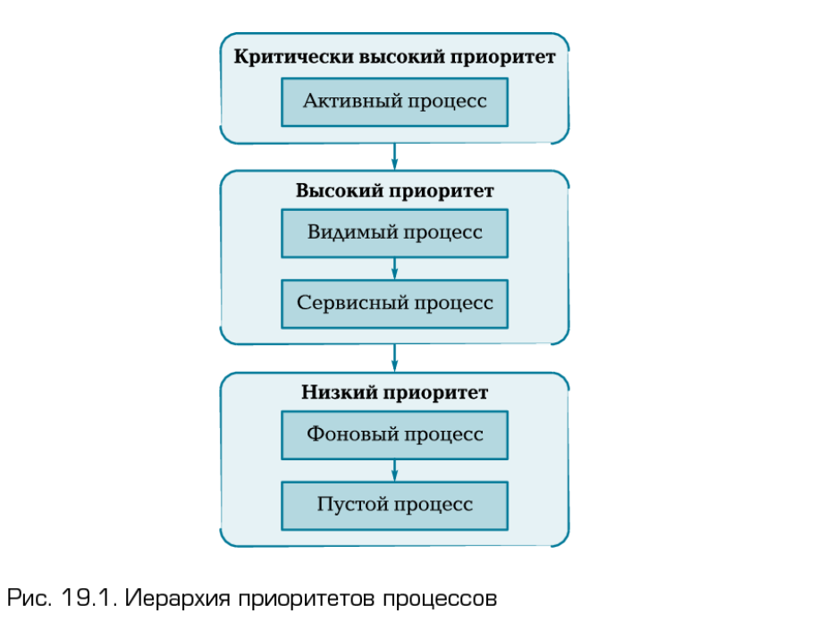
2. Приоритеты приложений и состояния процессов

Slide 14
2. Приоритеты приложений и состояния процессов
Активный процесс (Foreground Process) - процесс, с которым в данный момент работает пользователь. Также процесс считается активным, если он имеет объект Service и пользователем выполняется один из методов обратного вызова, который определен в этом объекте. Напомним, что функцией обратного вызова называют передачу исполняемого кода в качестве одного из параметров другого кода.
Если процесс имеет объект Broadcast Receiver и выполняется его метод обратного вызова для приема Намерения, то процесс тоже считается активным.
Активные процессы система может удалить только в том случае, если памяти осталось так мало, что все активные процессы уже не могут выполняться одновременно.

Slide 15
2. Приоритеты приложений и состояния процессов
Видимый процесс (Visible Process) - процесс, не имеющий никаких приоритетных компонентов. Например, первый процесс запустил Activity не на весь экран. Пользователь работает с другим процессом, который также отображает Activity. Активность первого процесса не имеет фокуса, но все еще видна пользователю, поэтому этот процесс называется видимым.
Видимым считается и процесс, выполняющий службу, которая связана с Activity, находящейся на переднем плане, но не активна или частично закрыта другой Активностью.

Slide 16
2. Приоритеты приложений и состояния процессов
Сервисный процесс (Service Process) - процесс, в котором выполняется сервис (служба) и который не относится к активным видимым процессам.
Обычно сервисные процессы не имеют графического интерфейса, но они выполняют задания, необходимые пользователю или другому приложению, например, сервисным процессом может считаться фоновая работа проигрывателя, поэтому система старается сохранить сервисные процессы.
Фоновый процесс (Background Process) - процесс, в котором выполняется деятельность, которая в данный момент не видна пользователю.
Фоновый процесс может быть уничтожен в любой момент, если понадобилась память активному, сервисному или видимому процессу.

Slide 17
2. Приоритеты приложений и состояния процессов
Пустой процесс (Empty Process) - процесс, который не содержит активных компонентов приложения (его иногда называют холостым процессом). Например, система использует кэш для более быстрой последующей инициализации компонентов приложения. Однако если понадобится память, то такие процессы будут удалены в первую очередь.

Slide 18
2. Манифест приложения

Slide 19
3. Манифест приложения
Любое приложение, создаваемое в Android, содержит файл манифеста, AndroidManifest.xml, который хранится в корневом каталоге проекта. Манифест позволяет описывать структуру и метаданные приложения, его компоненты и требования. В файле манифеста указывается имя Java-пакета приложения (имя пакета используется как уникальный идентификатор приложения), разрешения, которыми должно обладать приложение для обращения к защищенным частям API (нужно для взаимодействия с другими приложениями), библиотеки, необходимые для выполнения этого приложения, и др. В манифесте хранится описание компонентов приложения, а именно: Активностей, Сервисов, Источников данных (Content Provider) и др. Объявления в файле манифеста позволяют операционной системе узнать, чем является тот или иной компонент и при каких условиях он должен быть запущен.

Slide 20
3. Манифест приложения
Android SDK предоставляет разработчику богатый арсенал средств для управления содержимым файла манифеста. Кроме того, поскольку файл манифеста является обычным XML-файлом, необходимую информацию в нем можно указывать с помощью обычного редактора.
Манифест включает в себя узлы (теги) для каждого компонента (Активностей, Сервисов, Источников данных и Широковещательных приемников), из которых состоит ваше приложение, и с помощью Фильтров намерений (Intent Filters) и полномочий определяет, каким образом они взаимодействуют друг с другом и со сторонними программами. В манифесте предусмотрены атрибуты для указания метаданных (значков и визуальных стилей). Отметим, что дополнительные узлы верхнего уровня можно использовать для описания настроек безопасности, модульных тестов (юнит-тестов), аппаратных и системных требований.

Slide 21
3. Манифест приложения
Основными элементами файла AndroidManifest.xml являются <manifest>, <uses-dsk> и <application>. Остальные элементы этого файла используются при необходимости.
Элемент <manifest> является корневым элементом файла AndroidManifest.xml. По умолчанию элемент <manifest> выглядит таким образом:
<manifestxmlns:android=
http://schemas.android.com/apk/res/android
package=»com.my domain.my_app»
android: versionCode=»1»
android: versionName=»1»>
[... вложенные узлы манифеста ...]
</manifest>

Slide 22
3. Манифест приложения
Первый атрибут xmlns:android определяет пространство имен Android, данный атрибут всегда остается неизменным для всех Android-приложений.
Атрибут pаckage задает имя пакета приложения, которое вы указали при создании проекта.
Атрибут versionCode служит для задания текущей версии приложения в виде целого числа. Это внутреннее значение используется для сравнения версий программы. Атрибут versionName служит для указания публичной версии, которая выводится для пользователей.
Элемент <uses-dsk> позволяет задать минимальную, максимальную и целевую версии SDK, которые должны быть доступны на устройстве, чтобы приложение смогло правильно функционировать. Основываясь на версии SDK, которая поддерживается установленной платформой, и используя сочетание атрибутов minSDKVersion, maxSDKVersion и targetSDKVersion, можно ограничить круг устройств, способных запускать приложение.
Главным элементом файла манифеста является <application>.

Slide 23
3. Манифест приложения
В этом элементе описываются:
<activity> - деятельность;
<activity-alias> - псевдоним для деятельности;
<service> - служба;
<receiver> - приемник намерений;
<provider> - контент-провайдер;
<uses-library> - подключаемые библиотеки.
В манифесте может присутствовать только один экземпляр тега <application>. В нем используются атрибуты, содержащие метаданные для приложения (включая его название, значок и визуальный стиль).

Slide 24
3. Манифест приложения
Во время разработки нужно устанавливать атрибут debuggable значение true, чтобы активизировать режим отладки, хотя для конечных версий, скорее всего, его нужно отключить. Тег также играет роль контейнера, который включает в себя узлы для Активностей, Сервисов, Источников данных и Широковещательных приемников, описывающих компоненты приложения. Кроме того, вы можете задать собственную реализацию класса Application.
Мастер создания проектов New Project Wizard автоматически добавляет файл с манифестом для каждого нового проекта.

Slide 25
4. Класс Activity. Жизненный цикл приложения

Slide 26
4. Класс Activity. Жизненный цикл приложения
Каждая Активность (Activity) - экран, который приложение может показывать пользователям. Чем сложнее создаваемое приложение, тем больше Активностей потребуется. При создании приложения нужен, как минимум, начальный (главный) экран, который обеспечивает основу пользовательского интерфейса приложения. При необходимости этот интерфейс дополняется второстепенными Активностями, предназначенными для ввода информации, ее вывода и предоставления дополнительных возможностей. Можно также создавать полупрозрачные или плавающие диалоговые окна.

Slide 27
4. Класс Activity. Жизненный цикл приложения
Все объекты Activity, имеющиеся в приложении, управляются системой в виде стека Activity, который называется Back Stack. При запуске новой Активности она помещается поверх стека и выводится на экран устройства, пока не появится новая Активность. Когда текущая Активность заканчивает свою работу (например, пользователь уходит из приложения), то она удаляется из стека, и возобновляет работу та Активность, которая ранее была второй в стеке.
Для создания новой Активности наследуется класс Activity. Внутри реализации класса необходимо определить пользовательский интерфейс и реализовать требуемый функционал.

Slide 28
4. Класс Activity. Жизненный цикл приложения
Активности могут находиться в одном из четырех возможных состояний, а именно:
1) Активное (active или running). Активность находится на переднем плане (на вершине стека) и имеет возможность взаимодействовать с пользователем. Android будет пытаться сохранить ее работоспособность любой ценой, при необходимости прерывая работу других Активностей, находящихся на более низких позициях в стеке для предоставления необходимых ресурсов. При выходе на передний план другой Активности работа данной Активности будет приостановлена или остановлена;
2) Приостановленное (paused). Активность может быть видна на экране, но не может взаимодействовать с пользователем. Это случается, когда на переднем плане находятся полупрозрачные или плавающие (например, диалоговые) окна. Работа приостановленной Активности может быть прекращена, если операционной системе необходимо выделить ресурсы Активности переднего плана. Если Активность полностью исчезает с экрана, она останавливается;

Slide 29
4. Класс Activity. Жизненный цикл приложения
3) Остановленное (stopped). Активность невидима, но она находится в памяти, сохраняя информацию о своем состоянии. Такая Активность становится кандидатом на преждевременное закрытие, если системе потребуется память для чего-то другого. При остановке Активности разработчику важно сохранить данные и текущее состояние пользовательского интерфейса (состояние полей ввода, позицию курсора и т.д.). Если Активность завершает свою работу или закрывается, он становится неактивным;
4) Неактивное (inactive). Работа Активности завершена, и она находится в неактивном состоянии. Такие Активности удаляются из стека. Для того чтобы снова их использовать, они должны быть запущены заново.

Slide 30
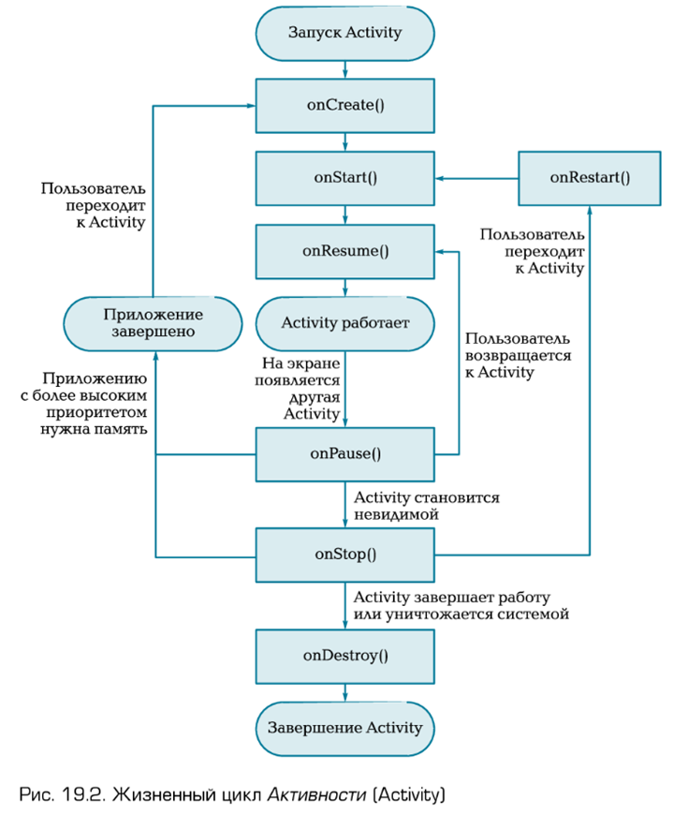
4. Класс Activity. Жизненный цикл приложения
Каждый экран приложения является наследником класса Activity. Для создания активности необходимо создать класс- наследник класса Activity напрямую или через любого его потомка. В этом классе необходимо реализовать все методы, вызываемые системой для управления жизненным циклом Активности

Slide 31
4. Класс Activity. Жизненный цикл приложения
Опишем эти методы:
onCreate() - метод, вызываемый системой при создании активности. В этом методе Activity переходит в состояние Created. Этот метод обязательно должен быть определен в классе Activity. В нем производится первоначальная настройка Activity, в частности, создаются объекты визуального интерфейса. В реализации метода необходимо инициализировать основные компоненты Активности и в большинстве случаев вызвать метод setContentView() для подключения соответствующего XML-файла компоновки (layout file).
onStart() - метод, вызываемый системой непосредственно перед тем, как Активность станет видимой для пользователя. После этого метода вызывается метод onResume(), и осуществляется подготовка к выводу Activity на экран устройства. Activity переходит в состояние Resumed, т.е. Активность видна на экране, она находится в фокусе, пользователь может с ней взаимодействовать.

Slide 32
4. Класс Activity. Жизненный цикл приложения
onResume() - метод, вызываемый системой непосредственно перед тем, как Активность начнет взаимодействовать с пользователем. После этого метода всегда вызывается оnPause() . При вызове метода onResume() Активность переходит в состояние Resumed, и, собственно, она остается в этом состоянии, пока не потеряет фокус, например, в результате переключения на другую Активность или из-за выключения экрана устройства.
onRestart() - метод, вызываемый системой при необходимости запустить приостановленную Активность. После этого метода всегда вызывается метод onStart().

Slide 33
4. Класс Activity. Жизненный цикл приложения
onPause() - метод, вызываемый системой при потере Активностью фокуса. В этом методе необходимо фиксировать все изменения, которые должны быть сохранены за пределами текущей сессии. После этого метода вызывается onResume(), если Активность вернется на передний план, или оnStop(), если Активность будет скрыта от пользователя. В этом методе можно освобождать используемые ресурсы, приостанавливать процессы, чтобы они меньше сказывались на производительности системы, например, воспроизведение аудио, работу камеры и др. После выполнения этого метода Activity становится невидимой, не отображается на экране, но она все еще активна и, если пользователь решит вернуться к этой Activity, то система вызовет снова метод onResume(), и Activity появится на экране.

Slide 34
4. Класс Activity. Жизненный цикл приложения
onStop() - метод, вызываемый системой, когда Активность становится невидимой для пользователя. После этого метода вызывается либо оnRestart(), если Активность возвращается к взаимодействию с пользователем, либо onDestroy(), если Активность уничтожается. В этом методе Activity переходит в состояние Stopped. В методе onStop() следует освобождать ресурсы, которые не нужны пользователю, когда он не взаимодействует с Activity. Здесь также можно сохранять данные, например, в базе данных.
onDestroy() - метод, вызываемый системой перед уничтожением Активности. Этот метод вызывается, когда Активность завершается либо когда система уничтожает Активность, чтобы освободить ресурсы.
Отметим, что при изменении ориентации экрана система завершает Activity и затем создает ее заново, вызывая метод onCreate.

Slide 35
5. Класс Application

Slide 36
5. Класс Application
Класс Application предназначен для хранения состояния приложения. Создание собственной реализации класса Application дает возможность:
контролировать состояние приложения;
передавать объекты между программными компонентами;
поддерживать и контролировать ресурсы, которые используются в нескольких компонентах одного приложения.
С точки зрения Unix-подобных систем, процессы являются контейнерами, в которых исполняются программы. При создании ОС-процесса, в котором будет исполняться программа, создается экземпляр класса Application, который должен быть правильно реализован, чтобы предоставлять доступ к своим методам и переменным.

Slide 37
5. Класс Application
Реализация класса Application должна быть зарегистрирована в Манифесте приложения, для этого используется элемент
<application>:
<application
android:icon=»@drawable/icon»
android:name=»MyApplication»>
[… вложенные элементы …]
</application>
Теперь при запуске приложения будет создаваться экземпляр класса Application. Если имеется необходимость хранения состояния приложения и глобальных ресурсов, то следует реализовать соответствующие методы в реализации класса и использовать их в компонентах приложения.

Slide 38
5. Класс Application
Аналогично обработчикам событий класса Activity, обработчики событий класса Application также могут переопределять для управления реакцией приложения на те или иные события жизненного цикла. Опишем обработчиков этих событий.
Метод onCreate() - вызывается при создании приложения, переопределяется для создания и инициализации свойств, в которых хранятся состояния приложения или глобальные ресурсы.
Метод onTerminate() - может быть вызван при преждевременном завершении работы приложения. Однако, если приложение закрывается ядром, чтобы освободить ресурсы для других программ, onTerminate вызван не будет.

Slide 39
5. Класс Application
Метод onLowMemory() - предоставляет возможность приложениям освободить дополнительную память, когда ОС не хватает ресурсов. Этот метод переопределяется для того, чтобы очистить кэш или освободить ненужные в данный момент ресурсы.
Метод onConfigurationChanged() - переопределяется, если необходимо отслеживать изменения конфигурации на уровне приложения, например, такие как поворот экрана, закрытие выдвижной клавиатуры устройства и др.

Slide 40
5. Класс Application
Класс android.context.Context представляет собой интерфейс для доступа к глобальной информации об окружении приложения - абстрактный класс, реализация которого обеспечивается системой Android . Класс Context позволяет получить доступ к специфичным для данного приложения ресурсам и классам, а также для вызова операций на уровне приложения, таких как запуск Активностей, отправка широковещательных сообщений, получение Намерений и др. Данный класс также является базовым для классов Activity, Application и Service. Получить доступ контексту можно с помощью методов getApplicationContext, getContext, getBaseContext, а также просто с помощью свойства this (изнутри Активности или Сервиса).

Slide 41
КОНТРОЛЬНЫЕ ВОПРОСЫ
1. Что называется Активностью приложения?
2. Какие компоненты приложения называют сервисами?
3. Для чего служат Контент-провайдеры?
4. Какие компоненты называются Намерениями и для чего они служат?
5. Для чего служит Приемник широковещательных сообщений?
6. Что называется Виджетом?
7. Для чего используется система пользовательских уведомлений?
8. Как оценивается операционной системой важность каждого запущенного процесса?
9. Какой процесс называют активным?
10. Какой процесс называют фоновым?
11. Какой процесс называют холостым?

Slide 42
КОНТРОЛЬНЫЕ ВОПРОСЫ
12. Какой процесс называют видимым?
13. Какой процесс называют сервисным?
14. Для чего используется Манифест приложения?
15. Что записывается в файл Манифеста?
16. В каких возможных состояниях может находиться Активность?
В чем особенность каждого состояния?
17. Перечислите методы, вызываемые системой для управления жизненным циклом Активности.
18. Опишите методы класса Application.
19. Для чего используется класс android.context.Context?

